Slide 1
Ruteo aéreo para vigilancia forestal
Valparaíso, Chile
Integración de metadata y comparación de misiones
Diego Muñoz, Ignacio Pastén, Eduardo Escalona y Diego Hidalgo
Fase 2 · 19 de octubre de 2026
Valparaíso · Fase2 · 01/22
Notes:
Simulador académico. No representa vuelos autorizados.
Run b80f9b83-cad7-53b8-a8b8-34a2a17e614c
Evidencia: evidencia/fase2_2026-10-19/diagnostico.json, comparison_*.json, pruebas.json.
Contrato: docs/FASE2_METADATA_TRANSITO.md.
Simulación estática y retrospectiva. Despeje vertical no verificado.

Slide 2
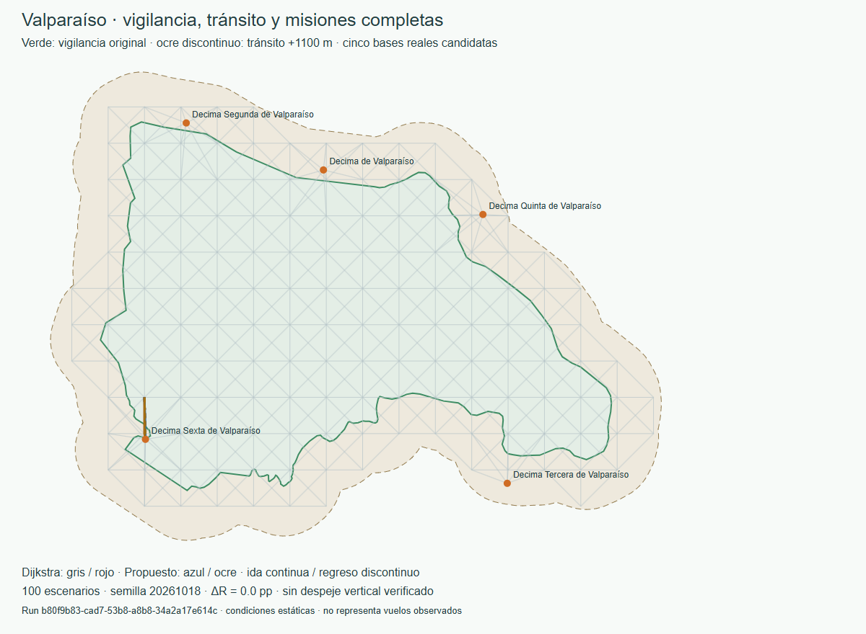
Área de vigilancia y tránsito
Vigilancia: 54,920709 km²
Tránsito: 97,716233 km²
Buffer: 1.100 m en UTM 19S
Cinco bases candidatas reales
Valparaíso · Fase2 · 02/22
Notes:
Polígono original sin modificar. El buffer solo amplía navegación, no objetivos ni permisos.
Run b80f9b83-cad7-53b8-a8b8-34a2a17e614c
Evidencia: evidencia/fase2_2026-10-19/diagnostico.json, comparison_*.json, pruebas.json.
Contrato: docs/FASE2_METADATA_TRANSITO.md.
Simulación estática y retrospectiva. Despeje vertical no verificado.

Slide 3
Reproducción con Docker
Componente | Versión verificada
PostgreSQL / PostGIS | 16.9 / 3.5.2
pgRouting / Python | 3.8.0 / 3.12.12
pglast / plataforma | 7.20 / Linux amd 64
Pruebas | 111 aprobadas, 0 omisiones
Arranque con BD vacía | 84.945 s
./main probar y ./main
Hashes de dependencias y pip check en Docker y CI
Valparaíso · Fase2 · 03/22
Notes:
Pruebas sobre BD desechable real. main_limpio.log conserva la ejecución, sin considerar como éxito una imagen antigua.
Run b80f9b83-cad7-53b8-a8b8-34a2a17e614c
Evidencia: evidencia/fase2_2026-10-19/diagnostico.json, comparison_*.json, pruebas.json.
Contrato: docs/FASE2_METADATA_TRANSITO.md.
Simulación estática y retrospectiva. Despeje vertical no verificado.

Slide 4
Capacidad del esquema: 29 tablas
runs
datasets
sources
PK run_id
Estado y configuración
PK dataset_id
FK run_id / source_id
PK source_id
Producto y URL
nodes
edges
aerial_models
PK run_id + id
Point EPSG:32719
FK source / target a nodes
LineString y costo km
PK/FK run_id a runs
Perfil y contexto JSONB
run_areas
base_catalogue
mission_evaluations
FK run_id a runs
Vigilancia y tránsito
FK node_id a nodes
16 cuarteles, 5 candidatos
FK run_id a runs
Solicitud, métricas y SHA
20 tablas adicionales: metadata, amenazas, rutas y modelo vial. Detalle completo y FK en BD/.
Valparaíso · Fase2 · 04/22
Notes:
Catálogo completo en BD/diagrama_fase2.svg y diagnostico.json. DDL inicial conserva 22 tablas, extensión vial3, modelo aéreo1 y migración004 agrega3.
Run b80f9b83-cad7-53b8-a8b8-34a2a17e614c
Evidencia: evidencia/fase2_2026-10-19/diagnostico.json, comparison_*.json, pruebas.json.
Contrato: docs/FASE2_METADATA_TRANSITO.md.
Simulación estática y retrospectiva. Despeje vertical no verificado.

Slide 5
Claves, relaciones y creación desde cero
Entidad | Relación / garantía
runs | PK run_id, estado y configuración
datasets | FK run_id; único run + dataset_key
nodes / edges | PK run+id; FK source/target; costo generado
run_areas | PK run+role; estudio y tránsito
base_catalogue | FK node_id solo si candidata
mission_evaluations | FK run; SHA único; inserción idempotente
Fragmento DDL: CREATE TABLE routing.run_areas (
run_id uuid NOT NULL REFERENCES routing.runs ON DELETE CASCADE, …
Valparaíso · Fase2 · 05/22
Notes:
SQL protege snapshots publicados, integridad de extremos, geometrías y claves. Ejecución desde volumen vacío comprobada.
Run b80f9b83-cad7-53b8-a8b8-34a2a17e614c
Evidencia: evidencia/fase2_2026-10-19/diagnostico.json, comparison_*.json, pruebas.json.
Contrato: docs/FASE2_METADATA_TRANSITO.md.
Simulación estática y retrospectiva. Despeje vertical no verificado.

Slide 6
ETL de infraestructura aérea
Extract: S1, S1H, S2 y demás originales con hashes
Transform: malla de800 m, ocho vecinos y radio 1500 m
154 nodos y 1.114 arcos dirigidos
Una componente fuerte y cero segmentos fuera de tránsito
Load: nodos antes de arcos, transacción y publicación atómica
Valparaíso · Fase2 · 06/22
Notes:
Infraestructura/preparar_snapshot.py y cargar.py. Raster se muestrea tras crear nodos. Calles no limitan el vuelo del modelo.
Run b80f9b83-cad7-53b8-a8b8-34a2a17e614c
Evidencia: evidencia/fase2_2026-10-19/diagnostico.json, comparison_*.json, pruebas.json.
Contrato: docs/FASE2_METADATA_TRANSITO.md.
Simulación estática y retrospectiva. Despeje vertical no verificado.

Slide 7
Contrato espacial y trazabilidad
schema_version=4.0 y builder=aerial-grid-v2
lineage.aoi conserva el GeoJSON original y su SHA-256
flight_area registra buffer 1100 m, EPSG:32719 y quad_segs=16
GeoJSON en longitud/latitud; análisis en metros UTM
JSON de cada fuente con run_id, dataset_id y cargador
Valparaíso · Fase2 · 07/22
Notes:
Infraestructura/infraestructura.schema.json y diccionario ampliado. Se verifica geometría completa, no solo extremos. IDs estables y consultas temporales sin publicar nodos.
Run b80f9b83-cad7-53b8-a8b8-34a2a17e614c
Evidencia: evidencia/fase2_2026-10-19/diagnostico.json, comparison_*.json, pruebas.json.
Contrato: docs/FASE2_METADATA_TRANSITO.md.
Simulación estática y retrospectiva. Despeje vertical no verificado.

Slide 8
Metadata M1 y M2
Salida | Fuente y transformación
M1 bases | SENAPRED + catálogo IDE Chile/Bomberos vía ArcGIS
M1 resultado | 16 instalaciones, 5 candidatas, 11 de contexto
Conciliación | S1:104 = S1H:19, sin duplicar la Décima Sexta
M2 cobertura | CONAF/CIREN 2019, 679 polígonos recortados
M2 atributos | Uso, subuso, cobertura, altura como clase y tipo forestal
ET: Metadata/m1_bases.py y m2_cobertura.py
Carga: mismo módulo con --load JSON
Valparaíso · Fase2 · 08/22
Notes:
Autoría: adaptación de aportes_metadata_diego por core.metadata_hidalgo. S1H es una republicación complementaria de Bomberos, no una fuente adicional de amenazas. Originales y metadatos en manifest.json.
Run b80f9b83-cad7-53b8-a8b8-34a2a17e614c
Evidencia: evidencia/fase2_2026-10-19/diagnostico.json, comparison_*.json, pruebas.json.
Contrato: docs/FASE2_METADATA_TRANSITO.md.
Simulación estática y retrospectiva. Despeje vertical no verificado.

Slide 9
Metadata M3 y M4
Salida | Datos, transformación y límite
M3 elevación | 154 muestras de Copernicus GLO-30, una por nodo real
Calidad M3 | Máscara/NoData, escala y offset; metros EGM 2008
M4 clima | 48 horas UTC, seis variables y celda devuelta
Modelo explícito | Open-Meteo, ECMWF IFS 0.25, viento en m/s
Límite | DSM~30 m y viento 10 m no certifican despeje
ET: Metadata/m3_elevacion.py y m4_clima.py
Carga: mismo módulo con --load JSON
Valparaíso · Fase2 · 09/22
Notes:
Los tres nodos inventados del aporte son una prueba y se excluyen. La serie best_match se conserva como antecedente, no sustituye ECMWF. Fuentes: https://open-meteo.com/en/docs y Copernicus GLO-30.
Run b80f9b83-cad7-53b8-a8b8-34a2a17e614c
Evidencia: evidencia/fase2_2026-10-19/diagnostico.json, comparison_*.json, pruebas.json.
Contrato: docs/FASE2_METADATA_TRANSITO.md.
Simulación estática y retrospectiva. Despeje vertical no verificado.

Slide 10
Cargas de metadata verificadas
JSON | Filas | Destino PostgreSQL
M1 bases | 16 | base_catalogue; 5 en base_metadata
M2 cobertura | 679 | landcover
M3 elevación | 154 | node_elevation, FK a nodes
M4 clima | 48 | weather, hora UTC única
ET: Metadata.m1_bases a m4_clima
Carga: mismo módulo con --load RUTA
Registros y linaje deben coincidir con contexto verificado
Valparaíso · Fase2 · 10/22
Notes:
Cada módulo tiene diccionario .md. Cargadores no consultan servicios externos. Se rechaza falsificación del origen complementario S1H.
Run b80f9b83-cad7-53b8-a8b8-34a2a17e614c
Evidencia: evidencia/fase2_2026-10-19/diagnostico.json, comparison_*.json, pruebas.json.
Contrato: docs/FASE2_METADATA_TRANSITO.md.
Simulación estática y retrospectiva. Despeje vertical no verificado.

Slide 11
Amenazas A1 y A2
Salida | Fuente y regla
A1 meteorología | M4 fuera del perfil, cierre de la celda por hora
Resultado A1 | 16 horas fuera del perfil predeterminado
A2 FIRMS | VIIRS NOAA-20; confianza n/h y buffer 250 m
Resultado A2 | 0 detecciones aceptadas en tránsito
Ausencia | Colección vacía válida, no ausencia demostrada de fuego
ET: Amenazas/a1_meteorologia.py y a2_firms.py
Diccionario y carga --load por salida
Valparaíso · Fase2 · 11/22
Notes:
Amenazas/a1_meteorologia.py y a2_firms.py. Un foco externo se incorpora si su buffer intersecta tránsito. Los antiguos sin resolución mantienen exclusión como desconocidos.
Run b80f9b83-cad7-53b8-a8b8-34a2a17e614c
Evidencia: evidencia/fase2_2026-10-19/diagnostico.json, comparison_*.json, pruebas.json.
Contrato: docs/FASE2_METADATA_TRANSITO.md.
Simulación estática y retrospectiva. Despeje vertical no verificado.

Slide 12
Amenazas A3 y A4
Salida | Fuente y transformación
A3 AIP ENR 5.1 | PDF DGAC, inventario y geometría documentada
Selección | SC-P29 y SC-P50 para esta extensión
Décima Segunda | Origen dentro de SC-P50: método propuesto bloqueado
A4 historial | SENAPRED, densidad de incendios 2020–2024
Resultado A4 | 26 polígonos; clases ordinales 1–5
ET: Amenazas/a3_aip.py y a4_historial.py
Diccionario y carga --load por salida
Valparaíso · Fase2 · 12/22
Notes:
AIP: página/texto original, límites verticales y excepciones del parser. Exclusión conservadora2D, no permiso de vuelo. A4 no representa incendios actuales.
Run b80f9b83-cad7-53b8-a8b8-34a2a17e614c
Evidencia: evidencia/fase2_2026-10-19/diagnostico.json, comparison_*.json, pruebas.json.
Contrato: docs/FASE2_METADATA_TRANSITO.md.
Simulación estática y retrospectiva. Despeje vertical no verificado.

Slide 13
Cargas y diccionarios de amenazas
JSON | Filas | Tablas tipadas
A1 | 16 | hazards + weather_hazards
A2 | 0, estado empty | hazards + thermal_events
A3 | 2 | hazards + airspace_zones
A4 | 26 | hazards + historical_risk
SELECT dataset_key, record_count, status FROM routing.datasets
WHERE run_id = la publicación verificada
Un error de adquisición conserva la publicación anterior
Valparaíso · Fase2 · 13/22
Notes:
Diccionarios A1–A4 y docs/FASE2_METADATA_TRANSITO.md. SQL y conteos reales en diagnostico.json. No se agrega un evento ficticio para llenar A2.
Run b80f9b83-cad7-53b8-a8b8-34a2a17e614c
Evidencia: evidencia/fase2_2026-10-19/diagnostico.json, comparison_*.json, pruebas.json.
Contrato: docs/FASE2_METADATA_TRANSITO.md.
Simulación estática y retrospectiva. Despeje vertical no verificado.

Slide 14
Cuatro modelos de falla
Fenómeno | Efecto sobre la misión
Meteorología | Viento/racha>=límite o temperatura fuera de perfil
Foco térmico | Exclusión por intersección con buffer, incluye bordes
Restricción AIP | Exclusión horizontal permanente del escenario
Recurrencia histórica | Preferencia ordinal de exposición, sin cierre automático
Resolver un evento no cancela otro superpuesto
Sin escape modelado durante un segmento
Valparaíso · Fase2 · 14/22
Notes:
Estados sintéticos blocked/unknown/resolved con reloj UTC. No se anticipan actualizaciones futuras ni se infiere extinción por tiempo.
Run b80f9b83-cad7-53b8-a8b8-34a2a17e614c
Evidencia: evidencia/fase2_2026-10-19/diagnostico.json, comparison_*.json, pruebas.json.
Contrato: docs/FASE2_METADATA_TRANSITO.md.
Simulación estática y retrospectiva. Despeje vertical no verificado.

Slide 15
Costos, preferencias y defaults
Parámetro | Default / regla
Tiempo de arco | Longitud m / velocidad sobre suelo m/s
Ejemplo 1000 m | 100 s en calma;125 s con viento frontal 2 m/s
Misión | 25 min, reserva 20%, observación 60 s;1200 s utilizables
Preferencias | Presupuesto<=1200 s; viento<=8 m/s; desvío 1–1.20
Exposición | (clase−1)/4; sin cobertura penalización 1
Valparaíso · Fase2 · 15/22
Notes:
Velocidad aire10m/s, temperatura[-5,40]°C. Exposición no se suma a segundos. UI aplica restricciones más exigentes y exporta effective_profile.
Run b80f9b83-cad7-53b8-a8b8-34a2a17e614c
Evidencia: evidencia/fase2_2026-10-19/diagnostico.json, comparison_*.json, pruebas.json.
Contrato: docs/FASE2_METADATA_TRANSITO.md.
Simulación estática y retrospectiva. Despeje vertical no verificado.

Slide 16
Yen y adaptación del proyecto
Yen (1971): generación de k caminos simples mínimos
Finding the K Shortest Loopless Paths in a Network
Implementación: pgr_KSP de pgRouting 3.8
Adaptación: exclusiones, retorno y exposición
Heurística limitada, sin óptimo global de exposición
Artículo: doi.org/10.1287/mnsc.17.11.712
Valparaíso · Fase2 · 16/22
Notes:
Yen,J.Y.(1971). Finding the K Shortest Loopless Paths in a Network. Management Science17(11),712–716. https://doi.org/10.1287/mnsc.17.11.712. El artículo respalda caminos alternativos, no certifica resiliencia de este piloto.
Run b80f9b83-cad7-53b8-a8b8-34a2a17e614c
Evidencia: evidencia/fase2_2026-10-19/diagnostico.json, comparison_*.json, pruebas.json.
Contrato: docs/FASE2_METADATA_TRANSITO.md.
Simulación estática y retrospectiva. Despeje vertical no verificado.

Slide 17
Selección de misiones propuestas
Validación de extremos y perfil efectivo
Exclusión de arcos completos por FIRMS, AIP y bloqueos
Hasta 3 idas y3 retornos por tiempo, hasta 9 pares
Filtro por presupuesto y1.20 del menor tiempo restante
Orden por exposición y tiempo, hasta 2 idas distintas
Menos candidatos o falta de ruta se informa sin inventar enlaces
Valparaíso · Fase2 · 17/22
Notes:
core/aerial_routing.py. Se descuenta tiempo consumido. La observación se suma una vez; emergency_return no completa vigilancia. Se conserva search_limited.
Run b80f9b83-cad7-53b8-a8b8-34a2a17e614c
Evidencia: evidencia/fase2_2026-10-19/diagnostico.json, comparison_*.json, pruebas.json.
Contrato: docs/FASE2_METADATA_TRANSITO.md.
Simulación estática y retrospectiva. Despeje vertical no verificado.

Slide 18
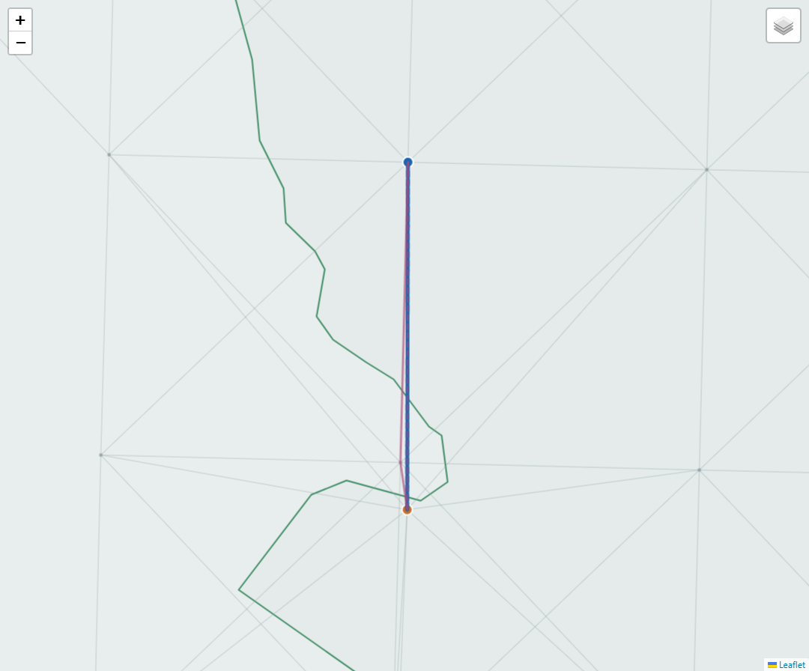
Dos misiones Dijkstra por distancia
Misión | Ida km | Regreso km | Total km
D1 | 0.925904 | 0.925904 | 1.851807
D2 | 0.927462 | 0.925904 | 1.853366
D1 mínima y D2 por exclusiones
pgr_dijkstra con costo km
Sin filtrar amenazas ni autonomía
Valparaíso · Fase2 · 18/22
Notes:
Consulta y pruebas independientes de Dijkstra en tests/test_aerial.py. Las misiones se evalúan después con las mismas condiciones y presupuesto que la propuesta.
Run b80f9b83-cad7-53b8-a8b8-34a2a17e614c
Evidencia: evidencia/fase2_2026-10-19/diagnostico.json, comparison_*.json, pruebas.json.
Contrato: docs/FASE2_METADATA_TRANSITO.md.
Simulación estática y retrospectiva. Despeje vertical no verificado.

Slide 19
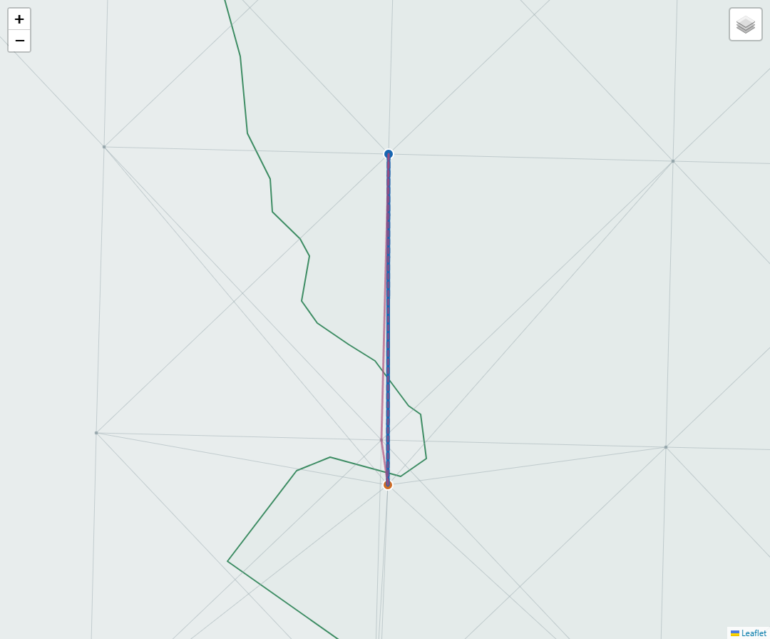
Dos misiones propuestas por tiempo y exposición
Misión | Total km | Tiempo s | Exposición m pond.
P1 | 1.851807 | 247.312 | 1305.9
P2 | 1.853366 | 247.469 | 1307.5
Origen: Décima Sexta
Destino dentro de vigilancia
Observación y regreso incluidos
Hora UTC 00:00 del 19/10/2026
Valparaíso · Fase2 · 19/22
Notes:
Es un ejemplo retrospectivo, anterior a la obtención de M4. No se presenta como ejecución de vuelo ni evidencia causal del pronóstico.
Run b80f9b83-cad7-53b8-a8b8-34a2a17e614c
Evidencia: evidencia/fase2_2026-10-19/diagnostico.json, comparison_*.json, pruebas.json.
Contrato: docs/FASE2_METADATA_TRANSITO.md.
Simulación estática y retrospectiva. Despeje vertical no verificado.

Slide 20
Supervivencia de misiones congeladas
100 escenarios: control y99 cierres circulares
33 de100 m, 33 de250 m y33 de500 m, semilla 20261018
Centros independientes del resultado del algoritmo
R_conjunto = media de max(I(P1),I(P2))
I=1 si toda la misión sigue admitida y dentro del presupuesto
Datos críticos desconocidos: mismo denominador o resultado nulo
Valparaíso · Fase2 · 20/22
Notes:
core/mission_evaluation.py fija ambas colecciones antes del bucle; no recalcula rutas ante escenarios. Se guarda escenario completo y SHA-256. Pruebas manuales cubren diferencias positivas, negativas, cero y casos desconocidos.
Run b80f9b83-cad7-53b8-a8b8-34a2a17e614c
Evidencia: evidencia/fase2_2026-10-19/diagnostico.json, comparison_*.json, pruebas.json.
Contrato: docs/FASE2_METADATA_TRANSITO.md.
Simulación estática y retrospectiva. Despeje vertical no verificado.

Slide 21
Comparación del caso documentado
Método | Individual 1 | Individual 2 | Conjunto
Dijkstra | 99% | 99% | 99%
Propuesto | 99% | 99% | 99%
100 escenarios válidos, 0 desconocidos
ΔR =0 puntos porcentuales
Ambos métodos obtienen las mismas opciones en este caso
No demuestra superioridad ni probabilidad real de éxito
Valparaíso · Fase2 · 21/22
Notes:
Los resultados se mantienen aunque no favorezcan a la propuesta. Mapa y cuatro trazas en interfaz/comparacion.png y mapa_comparativo.svg. Reporte guarda filas por escenario.
Run b80f9b83-cad7-53b8-a8b8-34a2a17e614c
Evidencia: evidencia/fase2_2026-10-19/diagnostico.json, comparison_*.json, pruebas.json.
Contrato: docs/FASE2_METADATA_TRANSITO.md.
Simulación estática y retrospectiva. Despeje vertical no verificado.

Slide 22
Evidencia de cierre y limitaciones
111 pruebas y11 comprobaciones reales de interfaz
Arranque limpio, repetición idempotente y cero duplicados
S1–S7 más S1H complementaria, con originales verificables
DSM y AIP reutilizados explícitamente; DNS de DGAC bloqueado
Despeje vertical y autonomía energética real sin verificar
Entrega en GitLab UDP y Canvas pendiente del equipo
Valparaíso · Fase2 · 22/22
Notes:
Matriz de rúbrica y evidencias en presentacion/MATRIZ_RUBRICA.md. Geomaster y webapp-testing aplicados. Kassis,T.,Agarwal,V.,He,Y.,Patel,D.,Brueckner,A.M.(2026). Scientific Agent Skills. https://doi.org/10.48550/arXiv.2609.00065. La referencia describe la habilidad, no valida las rutas.
Run b80f9b83-cad7-53b8-a8b8-34a2a17e614c
Evidencia: evidencia/fase2_2026-10-19/diagnostico.json, comparison_*.json, pruebas.json.
Contrato: docs/FASE2_METADATA_TRANSITO.md.
Simulación estática y retrospectiva. Despeje vertical no verificado.

